Slide 1
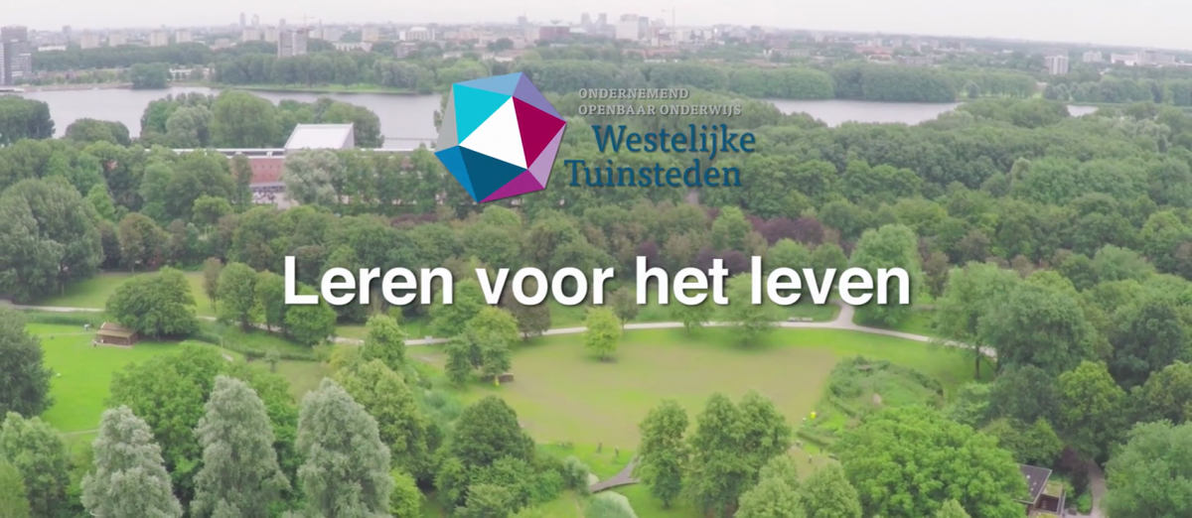
De nieuwe Brenner
Malissa , Alex & Mohamed-Amine

Slide 2

Inhoud:
IQ-Glas
Energieopwekkende fietsen
Licht sensor
Zonnepanelen
fietspad
Draai deuren
Warmtepomp
Elektriciteit genererende ramen
Isolatie folie
Rustige kleuren/plekken
Wasbak

Slide 3
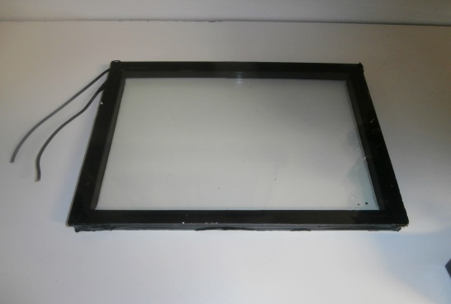
IQ-Glas
Geen tocht
Verwarming door stralingen
Geen koude muren
geen ventilatiesysteem nodig

Slide 4
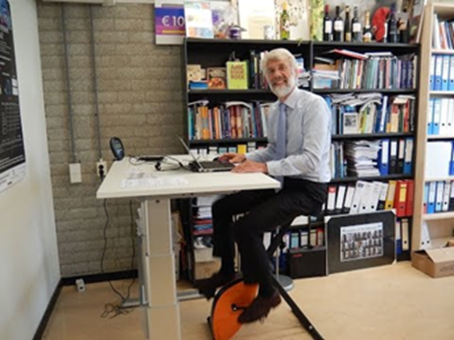
Energieopwekkende fiets
Energie als je fietst
Gezond
Niet onder alle tafels

Slide 5
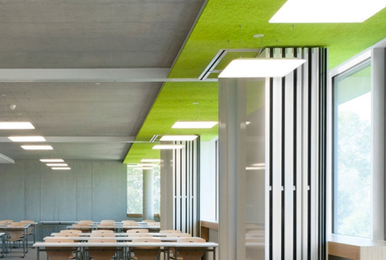
licht sensor
Alleen als er iemand is
Bespaart

Slide 6
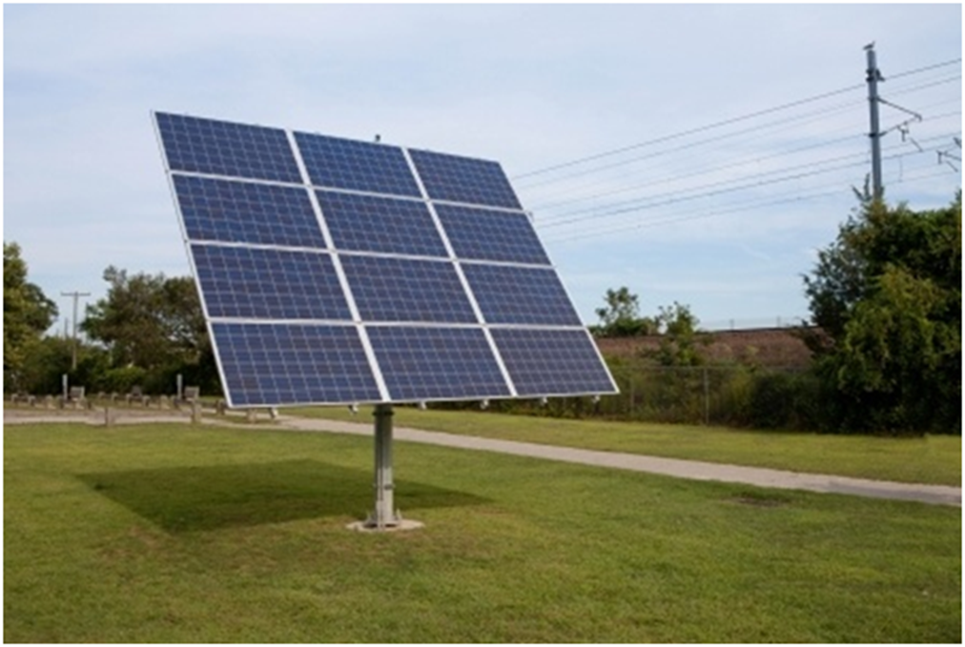
Zonnepanelen
Het wekt altijd energie op
Ze draaien mee

Slide 7
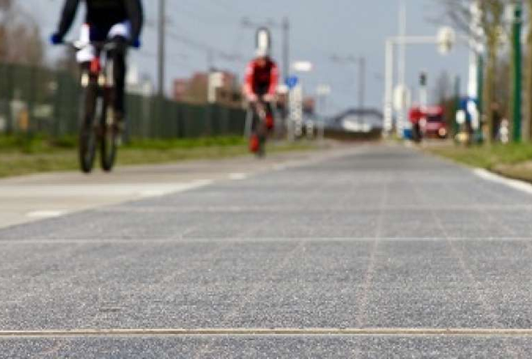
Fietspad
Buiten de school
3000 kwh

Slide 8
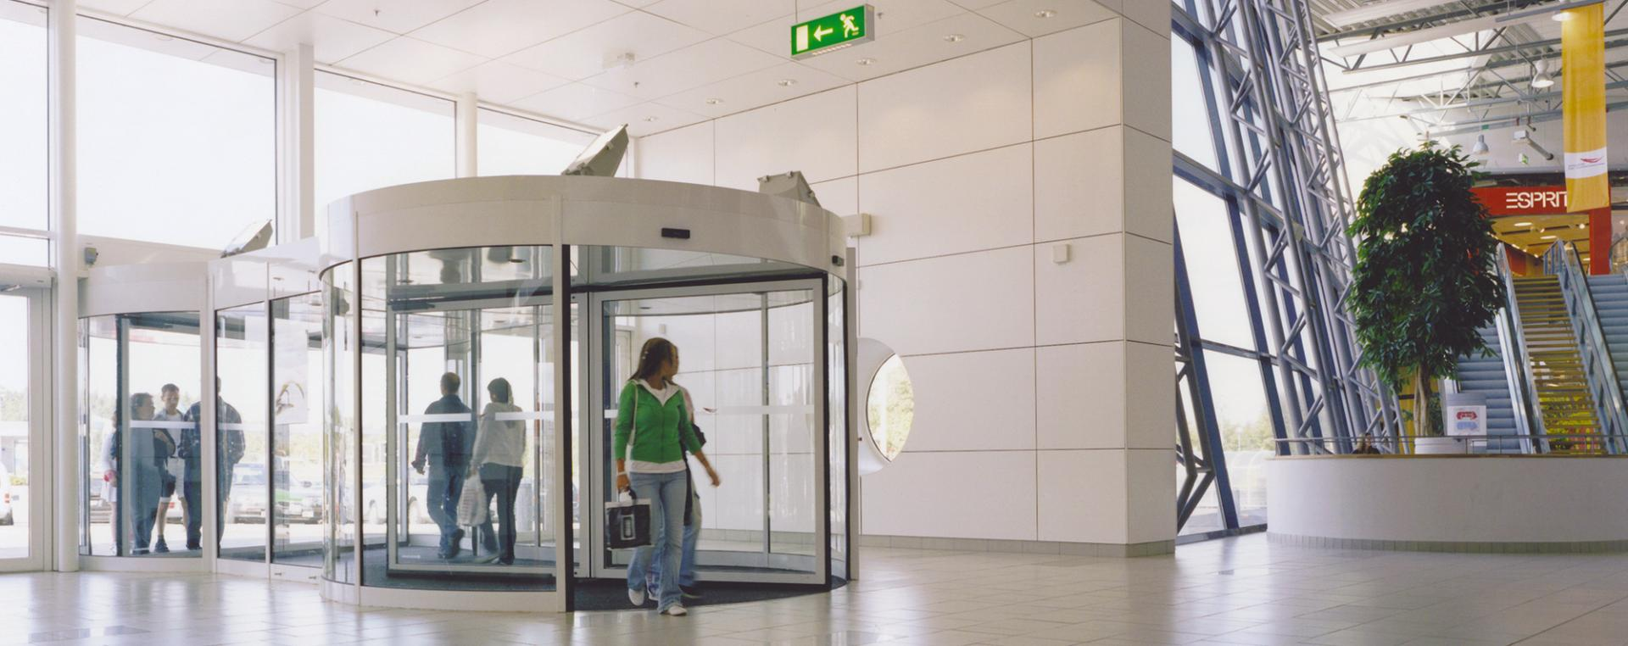
Draaideuren
Ingang van de school
Altijd 1 open , 1 dicht
lucht blijft binnen

Slide 9
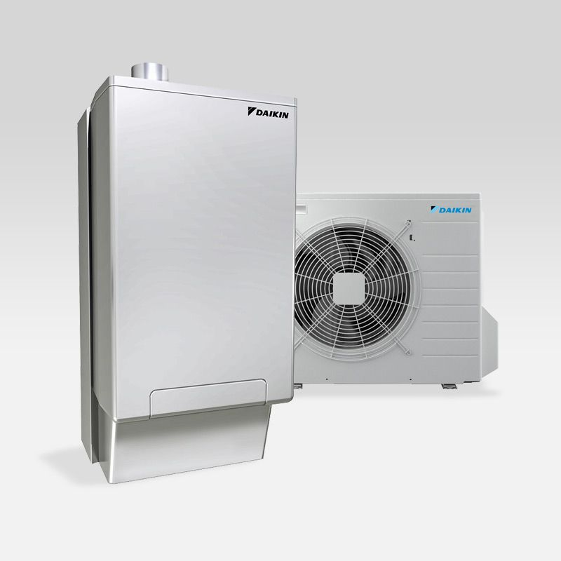
Warmtepomp
Verwarmt
Gas verbruik
Makkelijk
Warm tapwater
Koelfunctie

Slide 10
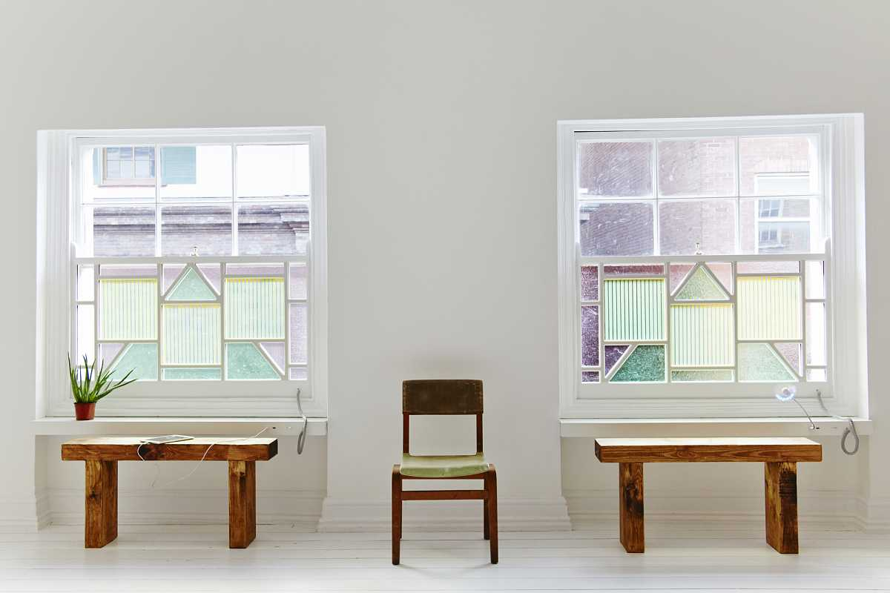
Elektriciteit genererende ramen
Wekt energie
Kleurtjes
Accu opgeslagen

Slide 11
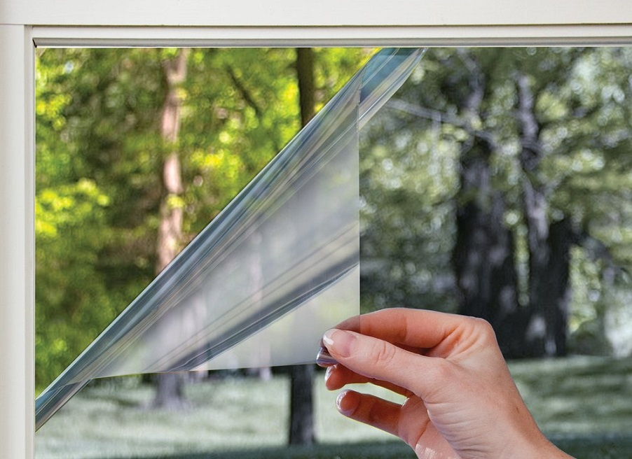
Isolatie folie
Reflecteert
Doorzichtig
zomer

Slide 12

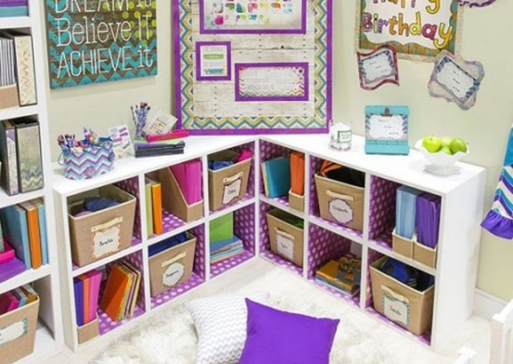
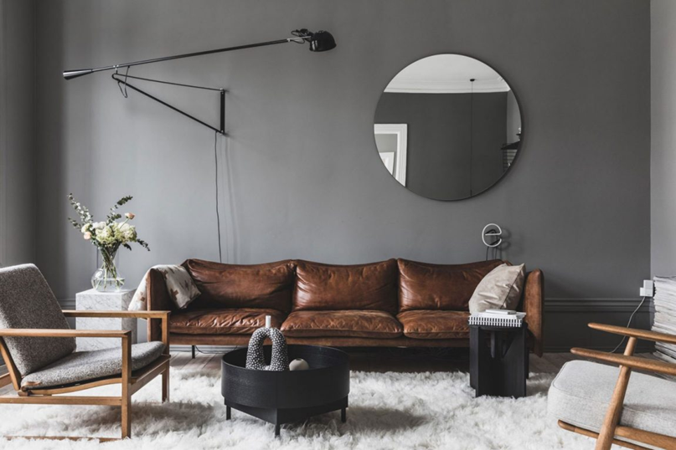
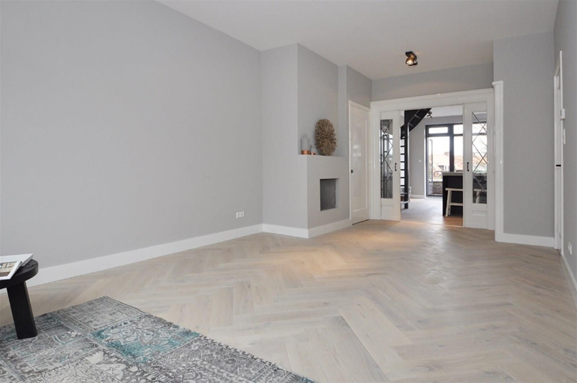
Rustige kleuren/plekken
Wit
Donker grijs
Licht grijs
zitzakken

Slide 13
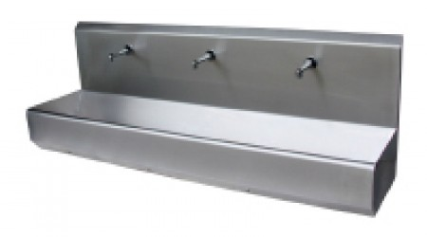
wasbak
Sensor
Zeep
Water
Föhn

